Slide 1
TMS 중간 미팅
2020.12.09
삼성서울병원

Slide 2
알츠하이머 병 환자를 대상으로 경두개 자기장 자극술 을 사용하여 기억력 및 인지기능의 변화 정도를 평가하기 위한 단일기관, 무작위배정, 평가자 눈가림, 탐색적 연구자 임상시험
정영희

Slide 3
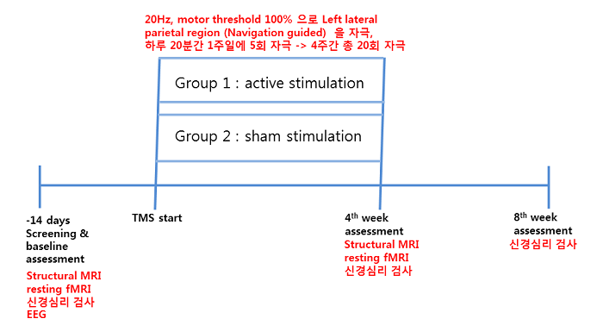
연구 개요

Slide 4
피험자 수
시험군 (시험기기 적용군): 16명
대조군 (sham coil 적용군): 16명

Slide 5
선정기준
(1) 삼성서울병원 기억력 클리닉에 내원한 만 55세 이상 90세 미만인 자
(2) 알츠하이머 병으로 진단된 자
(인지 수준이 치매 상태인 경우 NIA-AA 가이드라인 2011 에 따라서 probable Alzheimer dementia 로 진단된 자, 인지수준이 경도인지장애 상태인 경우 아밀로이드 PET 검사로 알츠하이머 병이 확진된 자)
(3) 객관적으로 인지 기능을 평가하는 SVLT memory score 와 RCFT memory score 에서 나이와 학력 수준을 고려하였을 때 SVLT 또는 SVLT와 RCFT에서 delayed recall test -1.0 SD 이하의 기능 저하를 보이는 자
(4) K-MMSE 18점 이상인 자
(5) 뇌전증 병력이 없는 자
(6) 뇌파검사상 정상인 자
(7) 심전도에서 심근경색이나 부정맥 소견이 없는 자
(8) 글씨를 읽고 쓸 수 있는 자
(9) 임상시험대상자 및 보호자가 본 임상시험에 참여할 것을 자발적으로 서면 동의한 자

Slide 6
제외기준
(1) 의학적 검사 상, 기억장애를 유발할 만한 다른 신경과적 이상이 발견된 자
(2) 심각한 수준의 대뇌의 백질 변성 (severe cerebral white matter hyperintensities) 이 있는 자
: deep white matter ≥ 2.5cm, caps 또는 band ≥ 1.0 cm 으로 정의
(3) 암, 심장질환, 등 심각한 내, 외과적 질환자
(4) 자기공명영상 (MRI) 검사에 대한 두려움을 가지고 있거나 (폐쇄공포증), 조영제 부작용이 있는 자
(5) 몸에 페이스메이커 등 전자 장애를 받기 쉬운 체내 시술형 의료용 기기 또는 탈부착이 불가능한 금속 물질을 보유하고 있는 자 (보철, 교정기, 인공와우 등)
(6) 뇌수술 또는 경동맥수술, 경동맥 스텐트 시술 등 뇌혈관에 관한 수술을 받은 자
(7) 가만히 앉아 있을 때 호흡곤란이 있는 자
(8) 전신마취 외에 다른 원인에 의해서 의식 소실이 1시간 이상 있었던 자
(9) 머리를 다쳐서 병원에 입원한 적이 있었던 자
(10) 시력 감소 때문에 안경을 끼고도 보통 글씨를 읽을 수 없는 자
(11) 보청기를 끼어도 청력장애 때문에 대화를 이해하기 힘든 자
(12) 이독성 약물을 복용한 적이 있거나 심한 소음에 노출된 경력이 있는 자
(13) 기타 시험자가 임상시험 참여에 부적합하다고 판단하는 자

Slide 7
임상시험 방법
사용 부위 :
휴지기 기능적 자기공명영상 (resting functional MRI) 분석 결과에 따라 좌측 측면의 두정엽 부분 (lateral parietal region) 중에서 해마와 가장 connectivity 가 높은 곳을 선정하여 자극
사용방법 :
자극 강도: 운동 역치 (motor threshold) 의 100 % 에 해당하는 강도로 자극함.
운동 역치(Motor threshold) 란, 손가락 근육 (Abductor pollicis brevis)이 안정 (resting) 상태에서 반대편 운동피질을 경두개 자기장 자극(TMS) 로 10번 자극 시 5회 이상 해당 근육의 수축을 보이는 가장 낮은 강도를 말한다.
자극 횟수: 총 1600 pulses
한 train당 20Hz 의 자극을 2초간 자극한 뒤에, 28 초 휴식함. 한 자극 부위 1회 자극 시행 시 총 40 trains (총 1600 pulses) 시행함.
자극 기간: 1회 자극 하는데 걸리는 시간은 대략 20분이며, 일주일에 5회 (월~금) 의 자극을 가하며, 4주 간 총 20회 자극함.

Slide 8
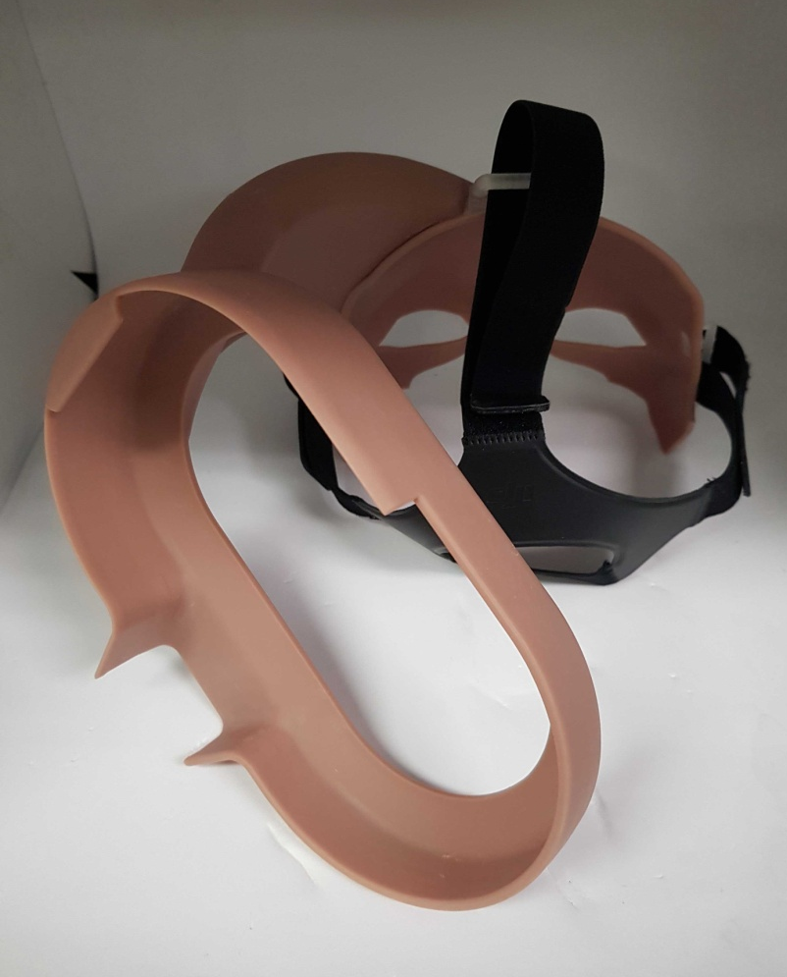
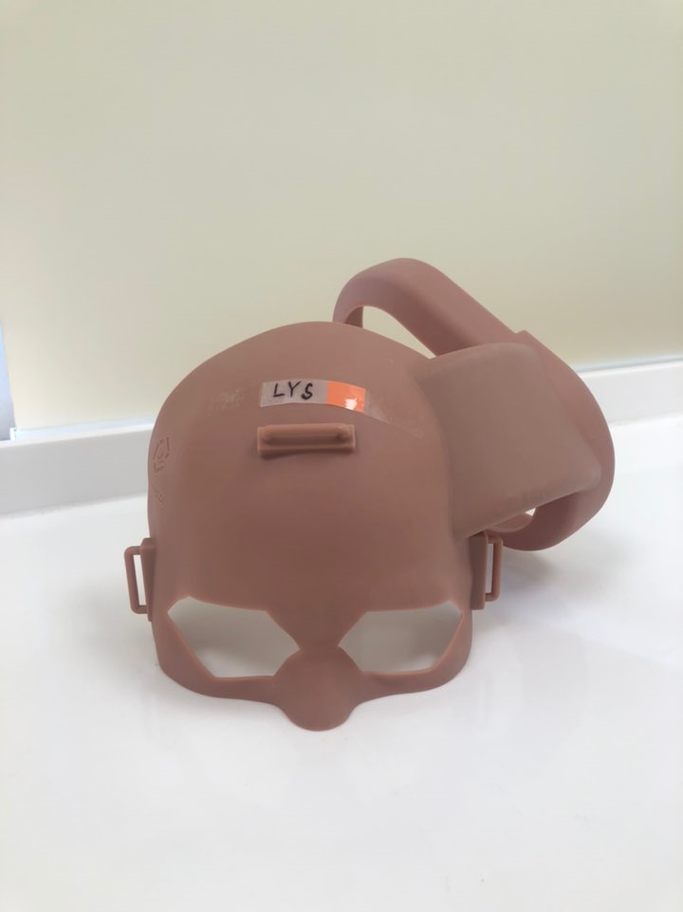
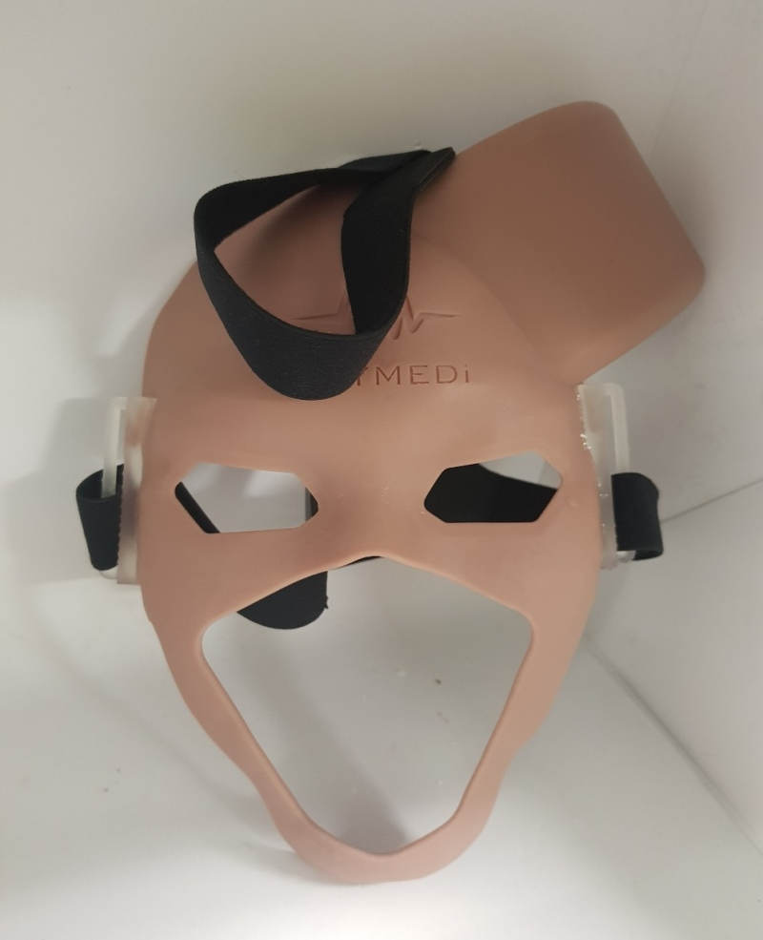
마스크 변천사

Slide 9
관찰 항목 및 관찰 방법
방문번호 |  |  | VISIT 1~3 |  | VISIT 4~ VISIT 23 | VISIT 24~25 | VISIT 26
방문시점¹⁾ |  |  | Screening | baseline | rTMS 적용 | Follow up | Follow up
 |  |  |  |  | 4주간 20회 (월~금) | 4 주차 | 8 주차
방문허용기간 |  |  | -28 days |  |  | ± 7 day | ± 7 day
임상시험 설명 및 동의서 취득 |  |  | ● | (●)
적합성 판정 (선정/제외기준 확인) |  |  | ● | (●)
인구학적 정보²⁾ |  |  | ● | (●)
활력징후³⁾ |  |  | ● | (●) |  | ● | ●
과거병력 조사⁴⁾ |  |  | ● | (●)
병용약물 조사⁵⁾ |  |  | ● | ●
사전 뇌파 (EEG) 검사 |  |  | ●
사전 심전도(ECG)검사 |  |  | ●
무작위 배정⁶⁾ |  |  |  | ●
의료기기적용(그룹1: rTMS/ 그룹2: Sham 적용⁷⁾ ) |  |  |  |  | ●
1차 평가변수 | 신경심리검사⁸ |  | ● |  |  | ● | ●
2차 평가 변수 | K-GDS short form, S-IADL |  | ● |  |  | ● | ●
 | MRI | Structural MRI | ● |  |  | ●
 |  | Diffusion tensor image⁹⁾ | ● |  |  | ●
 |  | Resting fMRI⁹⁾ | ● |  |  | ●
이상사례 확인 ¹⁰ |  |  |  | ● | ●¹¹ | ● | ●

Slide 10
1차 평가 변수
rTMS 자극을 4주간 적용 후 4주 시점에서의 신경심리 검사 점수의 변화량
 | 검사 도구 | 변수
신경심리검사 | CANTAB | 4주 후 PRM, RVP, SWM 점수의 변화량
 | K-MMSE | 4주 후 K-MMSE 총점의 변화량
 | K-MoCA | 4주 후 K-MoCA 총점의 변화량
 | ADAS-Cog | 4주 후 ADAS-Cog 총점의 변화량
 | CDR-SOB | 4주 후 CDR sum of box 의 변화량
 | COWAT | 4주 후 COWAT 총점의 변화량
 | Stroop | 4주 후 Stroop 총점의 변화량
 | TMT | 4주 후 TMT 총점의 변화량

Slide 11
2차 평가 변수
rTMS 자극을 4주간 적용 후 8주 시점에서의 신경심리 검사 점수의 변화량
rTMS 자극을 4주간 적용 후 4주 시점에서의 MRI의 DTI, resting fMRI 의 변화량
 | 검사 도구 | 변수
신경심리검사 | CANTAB | 자극군에서 8주 후 PRM, RVP, SWM 점수 변화량의 차이 자극군과 sham 군의 PRM, RVP, SWM 점수 변화량의 차이
 | K-MMSE | 자극군에서 8주 후 K-MMSE 점수 변화량의 차이 자극군과 sham 군의 K-MMSE 점수 변화량의 차이
 | K-MoCA | 자극군에서 8주 후 K-MoCA 점수 변화량의 차이 자극군과 sham 군의 K-MoCA 점수 변화량의 차이
 | ADAS-Cog | 자극군에서 8주 후 ADAS-Cog 점수 변화량의 차이 자극군과 sham 군의ADAS-Cog 점수 변화량의 차이
 | CDR-SOB | 자극군에서 8주 후 CDR-SOB 점수 변화량의 차이 자극군과 sham 군의 CDR-SOB 점수 변화량의 차이
 | COWAT | 자극군에서 8주 후 COWAT 점수의 변화량의 차이 자극군과 sham 군의 COWAT 점수의 변화량의 차이
 | Stroop | 자극군에서 8주 후 Stroop 점수의 변화량의 차이 자극군과 sham 군의 Stroop 점수의 변화량 차이
 | TMT | 자극군에서 8주 후 TMT 점수의 변화량 차이 자극군과 sham 군의 TMT 점수의 변화량 차이
 | S-IADL | 자극군에서 4주 후, 8주 후 S-IADL 점수의 변화량 차이 자극군과 sham 군의 S-IADL 점수의 변화량 차이
 | K-GDS short form | 자극군에서 4주 후, 8주 후 K-GDS short form 점수의 변화량 차이 자극군과 sham 군의 K-GDS short form 점수의 변화량 차이
MRI | DTI | 자극군과 sham 군에서 4 주 후 FA 값 의 변화량 차이
 | Resting fMRI | 자극군과 sham 군에서 4 주 후 BOLD image 이용한 정성적 분석의 차이

Slide 12
연구비
구분 | 항목 | 내용 | 단가 | 횟수 | 금액 | 비고
직접비 | 인건비 | 검사진행(신경심리포함) | 1,500,000 | 12 | 18,000,000 | 최종두, 김은지, 신경심리
 |  | 코디네이터 | 1,000,000 | 24 | 24,000,000 | 이선영간호사
 | 검사비 | MRI(RM1017) | 420,000 | 64 | 26,880,000 | 32명, 2번씩, diffusion 포함 DTI resting fMRI
 | 장비구입 | 3D printing | 300,000 | 32 | 9,600,000
 | 회의비 | 연구자 회의비 |  |  | 2,000,000
 | 사무용품 | 바인더 등 |  |  | 345,000
 | 자문료 | 홍승봉교수님 | 1,000,000 | 3 | 3,000,000
 | 수용비 | IRB 심사비 |  |  | 1,000,000 | 정식.지속심사
 |  | 임상연구보험료 |  |  | 2,117,000 | 이미 지급함.
 | 약제관리비 | 해당없음 |  |  | -
 | 직접비 소계(A) |  |  |  | 86,942,000
간접비(B) |  | 직접비(A) * 15% |  |  | 13,041,300
연구비합계(C ) |  | 직접비(A)+간접비(B) |  |  | 99,983,300
VAT(D) |  | 연구비합계(C) * 10% |  |  | 9,998,330
총 비용(E ) |  | 연구비합계(C) + VAT(D) |  |  | 109,981,630
SNSB : 1건당 30만원, 32명 x3회 =96회, 2880만원
CANTAB : 1건당 약 2만원($18.83), 32명 x3회 =96회, 200만원($1,883)

Slide 13
2020년 12월 현재 진행 상황
진행 완료 | 진행 중 | 진행 예정 | 구두 동의
7명 | 4명 | 1명 | 13
현재 7명 진행 완료, 4명 진행 중 (test: 5명, control: 6명)
12월 중순 1명 진행 예정 (좌표점과 마스크 제작 대기 중)
외래에서 구두 동의한 대기자: 13명
모집된 환자의 동의 철회, 환자 모집의 어려움(지방 거주, 대조군 될 확률이 꺼려짐 등)과 타겟점 찾는 소요 시간 등의 이유로 조금씩 지체되고 있음.
Notes:
그룹은 임의대로 설정함. 첫 자극 시작은 8월 11일부터. 첫 자극 시작을 기점으로 두 번째 사후검사까지 보통 2달 걸림.
원래 6명씩 조 짜서 진행하려 했으나, 환자분들이 자극 시작 원하는 날짜, 마스크 제작 시기 등 한 조로 함께 시작하는 게 어려워서 일정 맞춰지는 대로 바로 바로 시작하고 있음. 구두 동의했다가, 고민 후 거절한 사례 21명

Slide 14
현재 진행 상황 일정표
4월 종료를 목표 했을 때 늦어도 마지막 그룹은 자극을 2월에 시작해야 함.
그룹 모집으로 인하여 지연될 경우, 현재처럼 환자와 일정이 맞춰지는 대로 바로 시작하고자 함.
Group | 9월 |  |  |  | 10월 |  |  |  | 11월 |  |  |  | 12월 |  |  |  | 1월 |  |  |  | 2월 |  |  |  | 3월 |  |  |  | 4월
 | 1 | 2 | 3 | 4 | 1 | 2 | 3 | 4 | 1 | 2 | 3 | 4 | 1 | 2 | 3 | 4 | 1 | 2 | 3 | 4 | 1 | 2 | 3 | 4 | 1 | 2 | 3 | 4 | 1 | 2 | 3 | 4
G1 (2)
G2 (2)
G3 (3)
G4 (2)
G5 (2)
G6 (7?)
G7 (7?)
G8 (7?)

Slide 15
진행 중 논의사항
 | 문제점 | 해결방안 | 문제 대상자/시점 | 해결 여부
1 | 의자에 붙어있는 목받이가 자극기와 충돌함 | 의자에 붙어있는 목받이 빼고 목 베개 구매하여 사용 | 참여자 모두 | O
2 | 자극기와 마스크의 연결 부분이 느슨해지는 현상 | 고정대를 애니메디 측에서 받아서 사용 | 자극 후반부 | O
3 | 자극기가 목 뒤로 떨어질 때 의자에 걸려 불편함 | 다른 타겟점을 설정해야 할지, 불편한 자세로 진행할지 논의 필요 | 3명 | X

Slide 16
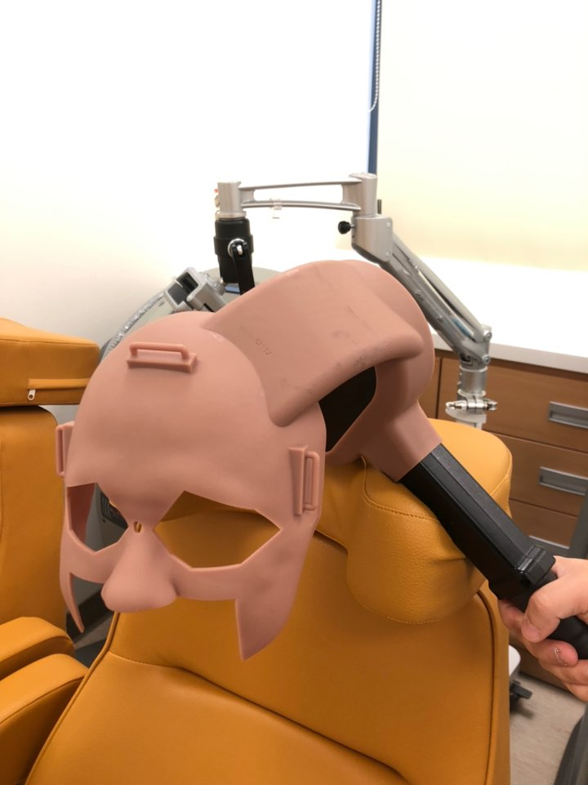
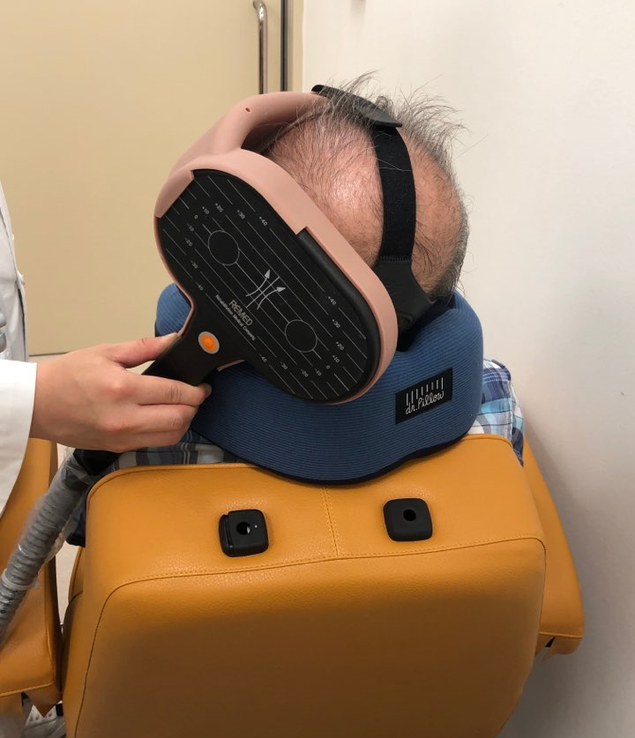
1. 목 베개 사용
의자 목 보호대 부분이 불편해서 제거하고 대신 목 베개 사용

Slide 17
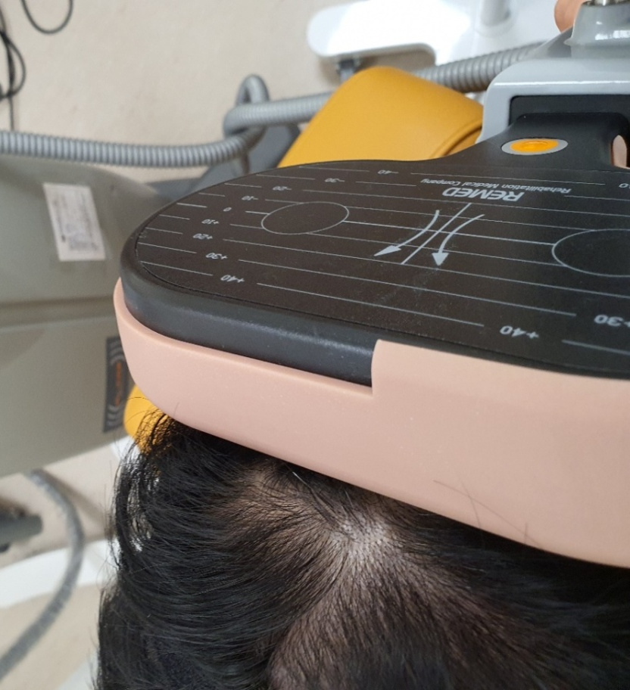
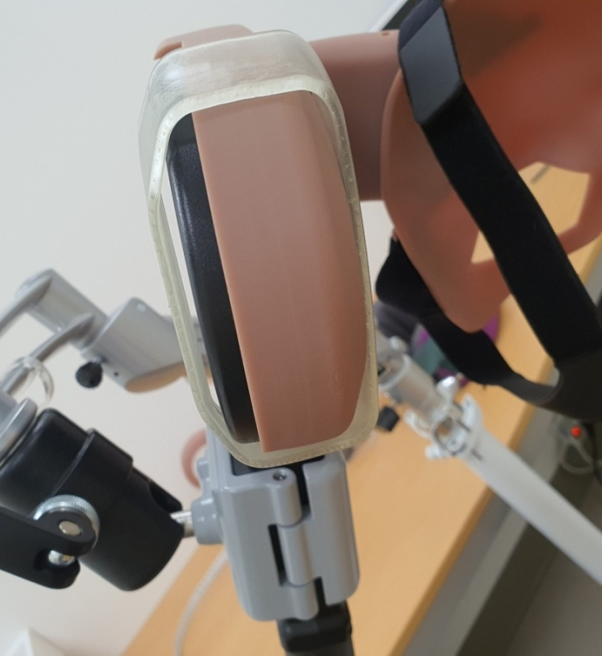
2. 자극기 고정대 사용
자극기를 한쪽에서만 고정하는 형태.
자극기를 뺐다 꼈다 하는 과정이 반복되면서 연결이 느슨해지고 반대편이 들리는 현상이 발생
→ 고정대를 추가로 받아 사용 중

Slide 18
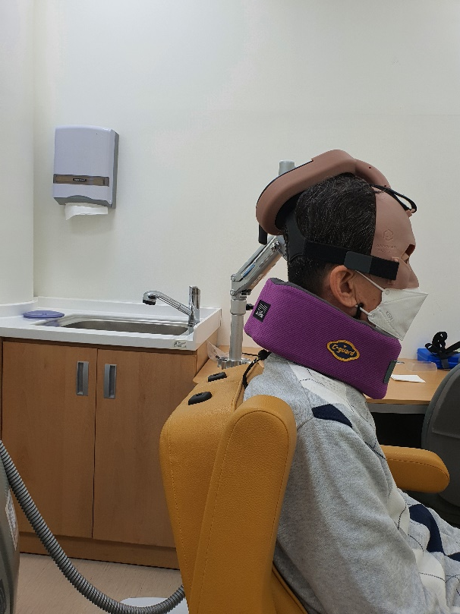
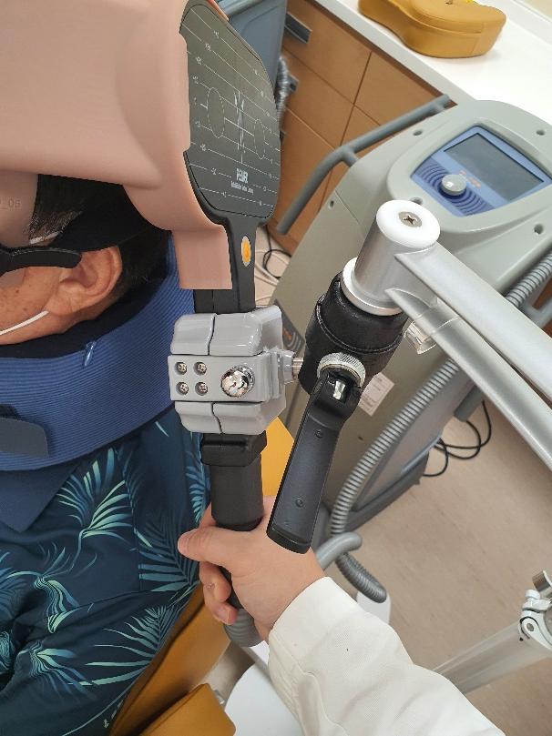
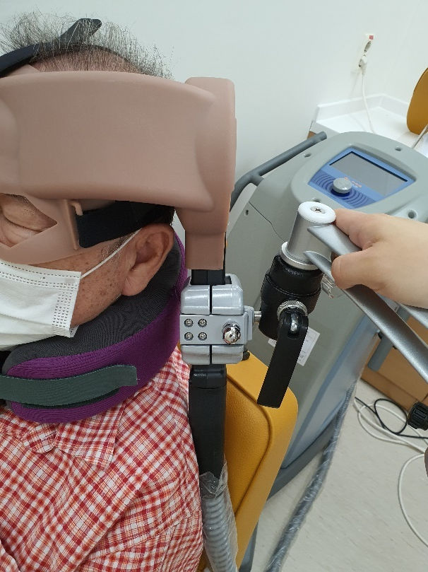
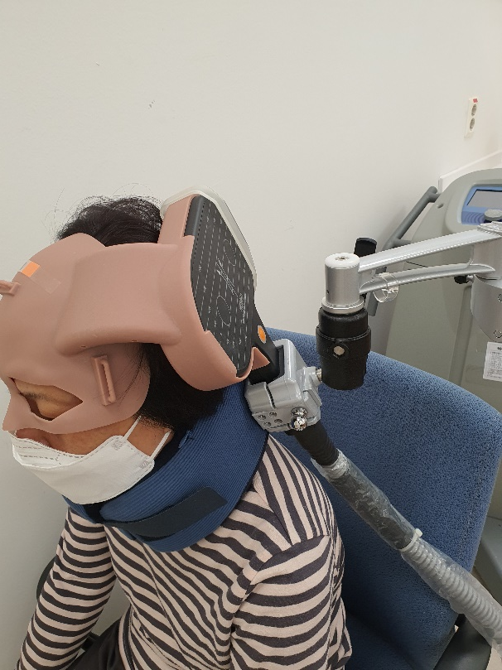
3. 타겟점 설정
코일이 사선으로 떨어지는 경우
코일이 목 뒤쪽으로 떨어지는 경우
다른 타겟점을 찾아야 할지,
그냥 이대로 진행해야 할지

Slide 19
진짜 자극 후기
“확연히 달라졌다고 말할 수 없지만 짙은 안개에서 옅은 안개가 된 듯함”
주 1회 봉사활동을 보호자가 챙겨줌. 보호자가 농담으로 내일 봉사 있는 날이라고 했더니 환자는 자신의 봉사 날이 아닌 걸 정확하게 기억함.
보통 버스와 지하철을 타고 병원 내원하는데, 하루는 지하철만 타고 일찍 도착하심. “지난 주에는 버스를 타고 와서 늦었는데 오늘은 전철을 타서 안 늦었네.”
보호자가 환자의 모임 참석과 회비를 늘 챙겨주었는데, 한 번은 환자분 본인이 직접 챙김.
보호자가 전날에 식사 준비 하다가 손을 다친 것을 기억 못함.

Slide 20
추가 비용
CANTAB 검사 추가 비용 없음. 설문조사로 10개 무료로 받음.
MRI 추가 촬영 1건은 무료로 진행
MRI 촬영 후 동의 철회: 4명
42만원 x 4 = 168만원
그 중 마스크까지 제작하고 동의 철회: 2명
30만원 x 2 = 60만원

Slide 21
대상자 사망 관련 IRB 보고
피험자 번호 SMC-20-D009-05
의료기기 적용 기간은 2020-09-19 ~ 2020-10-19 이고, 대상자는 대조군으로 가짜 자극을 받았음.
자극 20번 받는 동안 단 한번도 이상반응을 보인 적 없었음.
대상자는 2020-11-17에 자극 후 4주 후 진행해야 하는 f/u 신경심리검사 때문에 본 연구로 마지막 방문함. 마지막 방문 당시 신경심리검사도 잘 받고 안정성 확인도 하였음.
따라서 본 연구와 관련성이 전혀 없음을 확인함.
Notes:
그룹은 임의대로 설정함. 첫 자극 시작은 8월 11일부터. 첫 자극 시작을 기점으로 두 번째 사후검사까지 보통 2달 걸림.
원래 6명씩 조 짜서 진행하려 했으나, 환자분들이 자극 시작 원하는 날짜, 마스크 제작 시기 등 한 조로 함께 시작하는 게 어려워서 일정 맞춰지는 대로 바로바로 시작하고 있음.

Slide 22
2020.12.9 회의록
환자가 자극을 편안히 받을 수 있도록 의자 개선 사항 고민 (엎드려 누워서 받는 방법 등)
MRI 및 신경검사 등 자료가 편안히 오갈 수 있도록 구글 드라이브와 같은 클라우드 사용
환자가 불편해 하지 않게 좀 더 윗쪽 부분의 타겟점 잡기
MRI 찍을 때 어깨까지 찍는 것도 하나의 방안
중간 분석 위해 MRI 및 신경검사 결과 전달

